Slide 1
Отчет о работе
Дирекции образовательных программ в 2014-2015 гг.
Концевая Анна Васильевна,
Баланова Юлия Андреевна
от имени Дирекции образовательных программ
2015

Slide 2
Образовательная деятельность РКО: структурно-функциональные аспекты
Экспертный совет дирекции образовательных программ
Функции: разработка предложений, координация деятельности, взаимодействие со всеми субъектами образовательной деятельности
Правление
Функции: выработка стратегии, экспертиза всех направлений деятельности. программ, материалов и др.
Утверждение
Дирекция образовательный программ

Slide 3
Экспертный совет дирекции образовательных программ
ФИО | Город
Председатели
Шальнова Светлана Анатольевна | Москва
Конради Александра Олеговна | Санкт-Петербург
Члены совета
Боровкова Наталья Юрьевна | Н. Новгород
Васюк Юрий Александрович | Москва
Галявич Альберт Сарварович | Казань
Глезер Мария Генриховна | Москва
Драпкина Оксана Михайловна | Москва
Дупляков Дмитрий Викторович | Самара
Закирова Аляра Нурмухаметовна | Уфа
Козиолова Наталья Андреевна | Пермь
Кобалава Жанна Давидовна | Москва
Либис Роман Аронович | Оренбург
Лопатин Юрий Михайлович | Волгоград
Матюшин Геннадий Васильевич | Красноярск
Мацкеплишвили Симон Теймуразович | Москва
Остроумова Ольга Дмитриевна | Москва
Пармон Елена Валерьевна | Санкт-Петербург
Скибицкий Виталий Викентьевич | Краснодар
Тарловская Екатерина Иосифовна | Киров
Шалаев Сергей Васильевич | Тюмень
Шапошник Игорь Иосифович | Челябинск
Якусевич Владимир Валентинович | Ярославль
Якушин Сергей Степанович | Рязань

Slide 4
Содержание работы Экспертного совета и Дирекции образовательных программ
Дирекция образовательный программ
Экспертный совет
Модули дистанционного обучения
Экспертиза содержания модулей; авторство
Взаимодействие с авторами и издательством
Аккредитация в Координационном совете по НМО; организация
Образовательные мероприятия, в том числе с использованием Интернет-технологий
??????
Организация взаимодействия; подбор материалов; получение разрешений
Экспертиза материалов
Взаимодействие в ESC
Взаимодействие в ESC

Slide 5
Вопросы для обсуждения
Ротация членов Экспертного совета и частота ротации?
Кто может быть членом Экспертного совета?
Критерии оценки работы совета?
Структурирование работы экспертного совета: распределение функций?

Slide 6
Схема НМО, применения в настоящее время во всех регионах
Врач, у которого остался
1 год до окончания действия сертификата
ВУЗ: заключение договора на обучение
Координационный совет МЗ по НМО:
Регистрация участника, создание личного кабинета
Обучение
108 часов по традиционной модели обучения через 1 год
36 часов обучения с использованием технологий НОМ
16 часов посещения конгрессов/школ/конференция
20 часов дистанционного обучения с помощью электронных модулей
Общественные организации

Slide 7
Изменения по сравнению с пилотным проектом
Существует параллельно с привычной схемой постдипломного образования в ВУЗах
Все города
Все общественные организации, проводящие мероприятия, соответствующие критериям
Врачи всех специальностей
Работают те регионы, который участвовали в пилотном проекте, остальные не готовы
Неопределенный статус результатов обучения
Приказ № 328 от 9 июня 2015 г. «О внесении изменений в Приказ МЗ РФ « 328 от 9 июня 2015 г.»
Приказ Минздрава России от 11.11.2013 N 837
"Об утверждении Положения о модели отработки основных принципов непрерывного медицинского образования для врачей-терапевтов участковых, врачей-педиатров участковых, врачей общей практики (семейных врачей) с участием общественных профессиональных организаций"

Slide 8
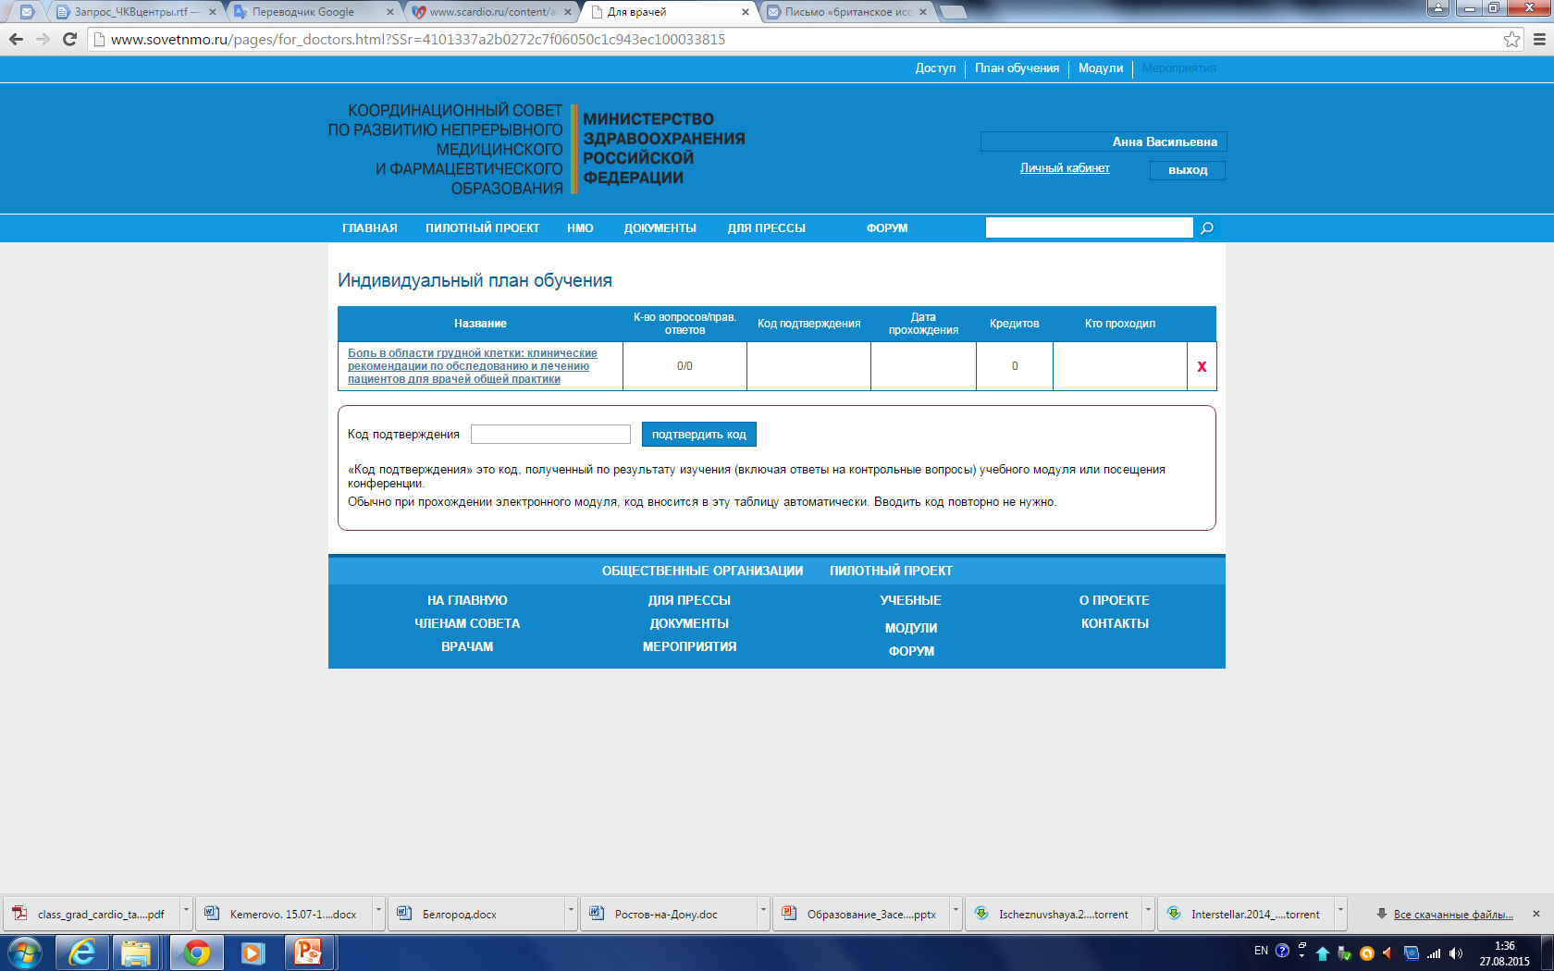
Личный кабинет на сайте Координационного совета МЗ
Результаты привязываются к СНИЛС автора

Slide 9
Аккредитация образовательных мероприятий для целей НМО
РКО
Координационный совет МЗ
Обучающийся
Образовательное мероприятие, соответствующее критериям НМО
Процедура аккредитации: пакет документов, согласование, получение индивидуальных кодом
Посещение мероприятия с механизмами контроля, анкетирование, получение свидетельства, с последующей активацией индивидуальных кодом
Подача заявок в Координационный совет не менее, чем за 6 недель до мероприятия

Slide 10
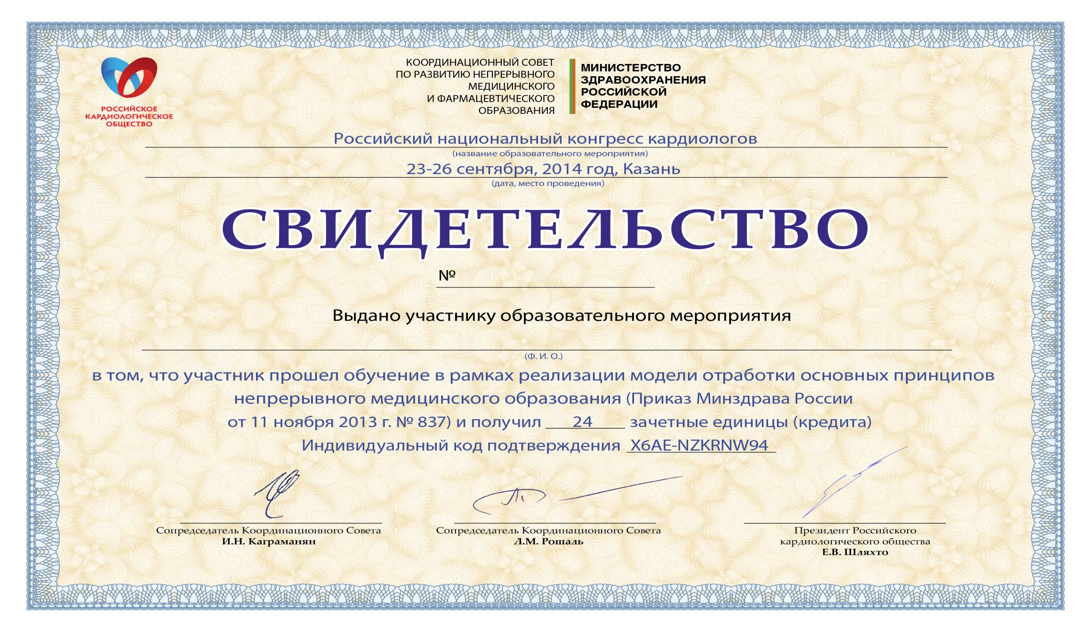

Slide 11
Образовательные мероприятия РКО 2014-2015 гг, аккредитованные для целей НМО
62 образовательных мероприятия (8 конгрессов и конференций, 54 Школы)
27 городов России
8020 участников, получивших образовательные кредиты
Активное сотрудничество с Национальным Интернет-обществом специалистов по внутренним болезням и Обществом специалистов по сердечной недостаточности

Slide 12
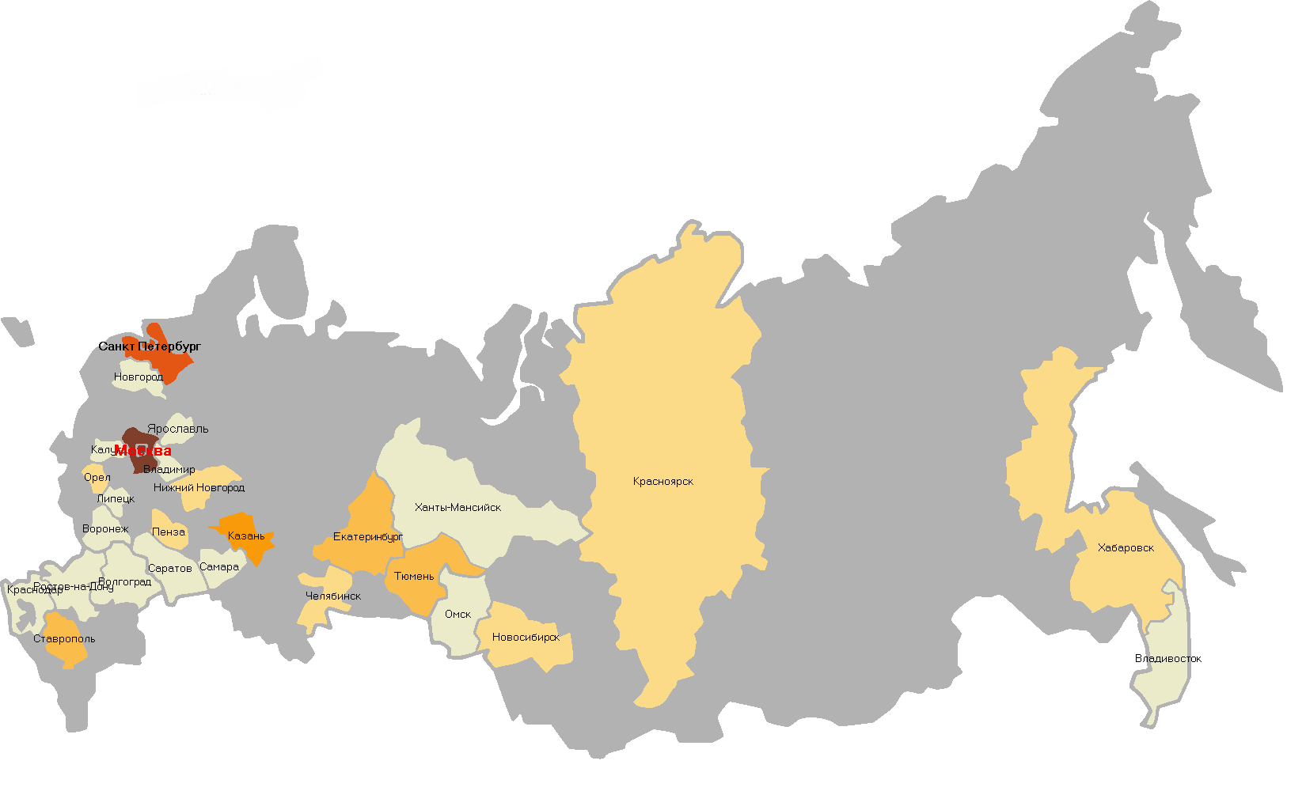
Охват и интенсивность, образовательных мероприятий РКО, аккредитованных для целей НМО

Slide 13
Вопросы к обсуждению
Проведение экспертизы программ всех образовательных мероприятий, аккредитуемых РКО для целей НМО Экспертным советом. Специальная процедура экспертизы
Возможность аккредитации для целей НМО образовательных мероприятий, проводимых региональными обществами. Условия?
Личный кабинет на сайте РКО: фиксация посещений образовательных мероприятий и начисление баллов

Slide 14
Школы РКО
Условия
Договор с РКО на информационную поддержку Школы/проведение Школы
Преимущества
Отсутствие прямой рекламы препаратов (торговые наименования)
Аккредитация Школ, проводимых в городах пилотного проекта для целей НМО
Рассылка приглашения на Школы в регионы проведения от имени РКО
Размещение информации на сайте РКО не менее, чем за 1 месяц до проведения Школы с указанием даты, города и Программы
Информационная поддержка на сайте

Slide 15
Школы РКО
Школа РКО «Поликлиническая кардиология»
Школа РКО «Ведение пациентов высокого риска»
Школы ОССН под эгидой РКО «Хроническая сердечная недостаточность: вопросы профилактики, диагностики, лечения и предупреждения сердечно-сосудистых катастроф»

Slide 16
Вопросы для обсуждения
Расширение перечня Школ
Совместные Школы с другими обществами
Пакетное предложение Школ
Школы РКО по «не спонсируемым» проблемам кардиологии (выезд лекторов, подготовка комплекта слайдов для региональных лекторов). Значимость?

Slide 17
Совместный проект РКО и Всероссийской образовательной интернет-программы для врачей «Интернист»
Цикл передач «Эпидемиология и профилактика сердечно-сосудистых заболеваний: очевидное и невероятное» (руководитель Шальнова С.А.)
аккредитация для целей НМО
6 передач продолжительностью 1 час
Индивидуальных кодов.
Передачи доступный в записи

Slide 18

РКО-онлайн (Интернет-образование) совместно с Всероссийской образовательной Интернет-программой для врачей
Формат
1-1,5 часа
1 раз в месяц
Темы
Актуальные и сложные вопросы кардиологии, редко затрагиваемые в рамках Школ и др. образовательных мероприятий
Опрос экспертов и потенциальных слушателей и отбор наиболее востребованных вопросов
Особенности
Независимость от спонсоров
Интерактивность
Аккредитация по НМО

Slide 19
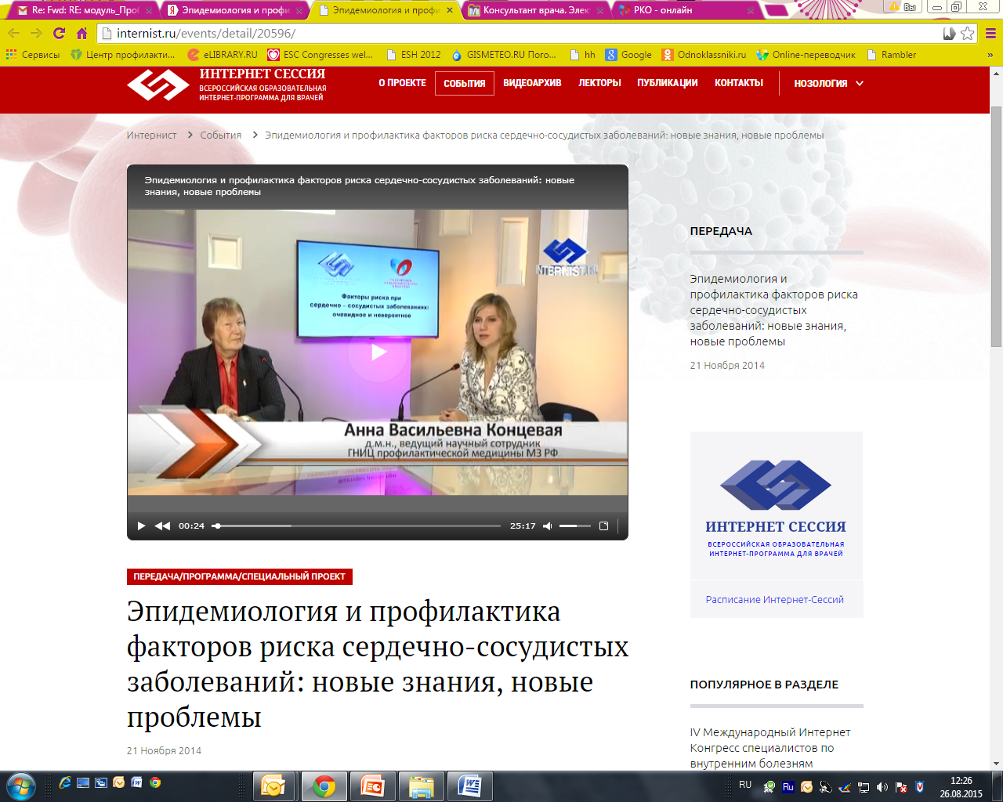
Цикл передач «Эпидемиология и профилактика сердечно-сосудистых заболеваний: очевидное и невероятное»
"Эпидемиология и профилактика факторов риска сердечно-сосудистых заболеваний: новые знания, новые проблемы« - 865 подключения
"Тайны и парадоксы ожирения« – 743 подключения
«Профилактическое консультирование« – 374 подключения
"Здоровое питание: скучно и сложно или легко и вкусно?!« – 468 подключений
"Алкоголь и болезни системы кровобращения. Пить или не пить, вот в чем вопрос!« - 520 подключений
Notes:
) с 10:00 по 11:00 (мск) 21.11.2014 года «Эпидемиология и профилактика факторов риска сердечно – сосудистых заболеваний: новые знания, новые проблемы» - ​865​ 2) с 10:00 по 12:00 (мск) 16.01.2015 года «Тайны и парадоксы ожирения» - ​743
3) с 10:00 по 12:00 (мск) 06 марта 2015 года «Профконсультирование - ​374​
4) с 10:00 по 12:00 (мск) 03 апреля 2015 года «Здоровое питание: скучно и сложно или легко и вкусно?!» - ​468​
5) с 10:00 по 12:00 (мск) 15 мая 2015 года «Алкоголь и болезни системы кровообращения. Пить или не пить, вот в чем вопрос!» - ​520​

Slide 20
Вопросы к обсуждению
Наиболее актуальная тематика Интернет-вариантов обучения?

Slide 21
Разработка модулей дистанционного обучения для Координационного совета НМО
Предложение разработать модули для дистанционного обучения для целей НМО.
Готовые модули размещаются на сайте «Консультант врача» http://www.rosmedlib.ru/pages/modules.html
Координационный совет совместно с издательством ГОЭТАР
Рассылка предложения по разработке модулей
Сбор и анализ предложений, составление перечня,
Координация взаимодействия авторов и издательства
Организация экспертизы модулей членами экспертного совета
Подготовка пакета документов для аккредитации модуля
Дирекция образовательных программ

Slide 22
Разработка модулей для дистанционного обучения: результаты работы
Разработано экспертами РКО 36 Модулей
Из сданных модулей преобразовано в on-line форму и размещено на сайте «Консультант врача» в рубрике «Учебные модули» -18
Все модули аккредитуются для целей НМО
Проект завершится в декабре 2015 году

Slide 23
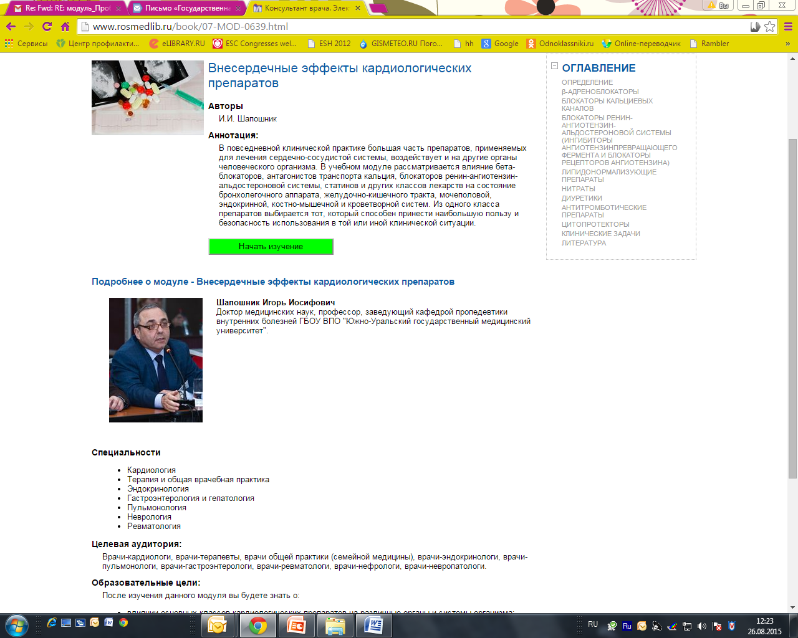
Модуль дистанционного обучения для целей НМО

Slide 24
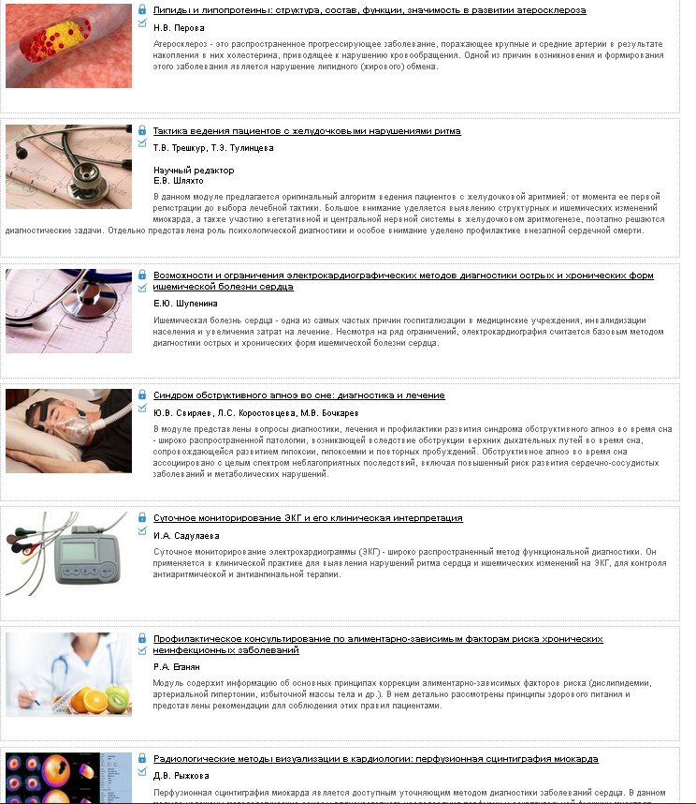
Модули

Slide 25

Возможность опубликовать сокращенные модули в журнале «Кардиология: новости, мнение, обучение»

Slide 26
Вопросы для обсуждения
Целесообразность собственной образовательной платформы с модулями на сайте РКО?
Переработка модулей для сайта РКО?
Публикация модулей в журнале?

Slide 27
Образовательные материалы на сайте РКО
Переводы Европейских клинических рекомендаций
Рекомендации РКО
Избранные статьи РКЖ
Галерея клинических случаев
Другие образовательные материалы

Slide 28
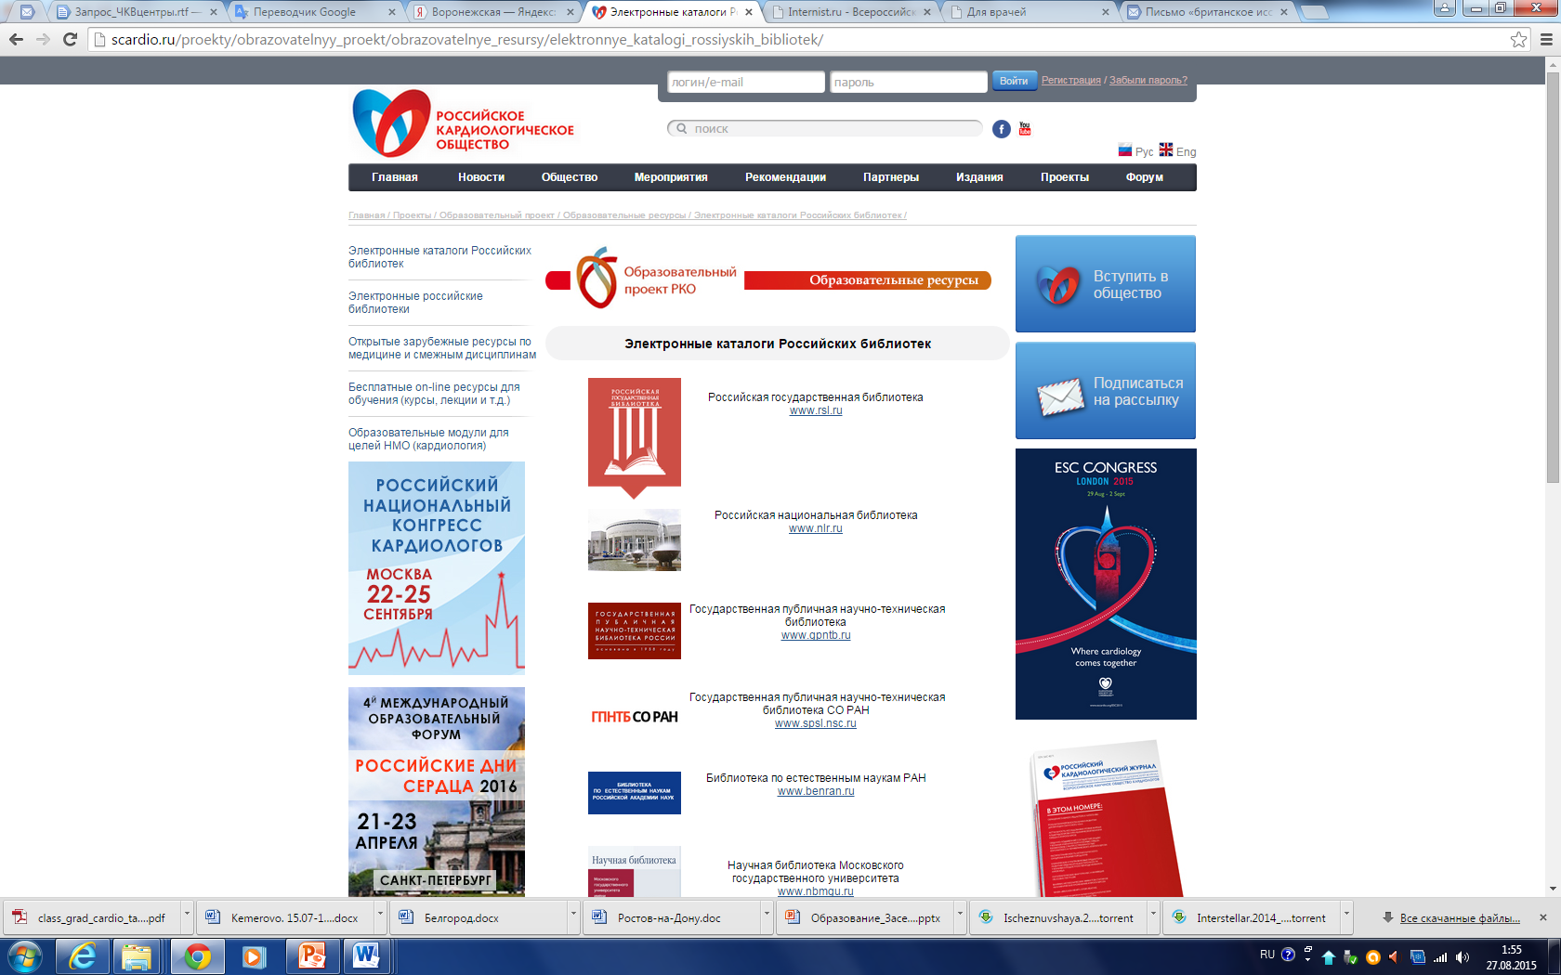
Образовательный раздел сайта

Slide 29
Перевод рекомендаций ESC
Публикация в РКЖ
Размещение на сайте
Ссылки на рекомендации в ежемесячных рассылках

Slide 30

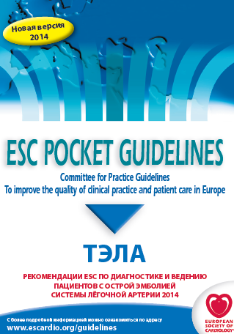
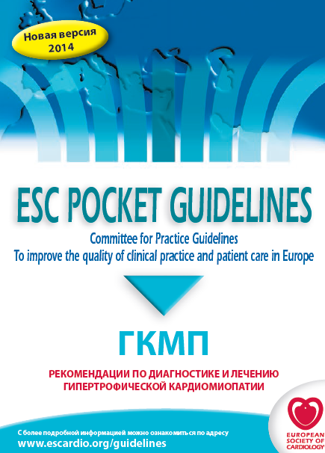
Карманные рекомендации
Впервые на Российском национальном конгрессе кардиологов представлены переводы на русский язык всех карманных рекомендаций ESC 2014 года

Slide 31
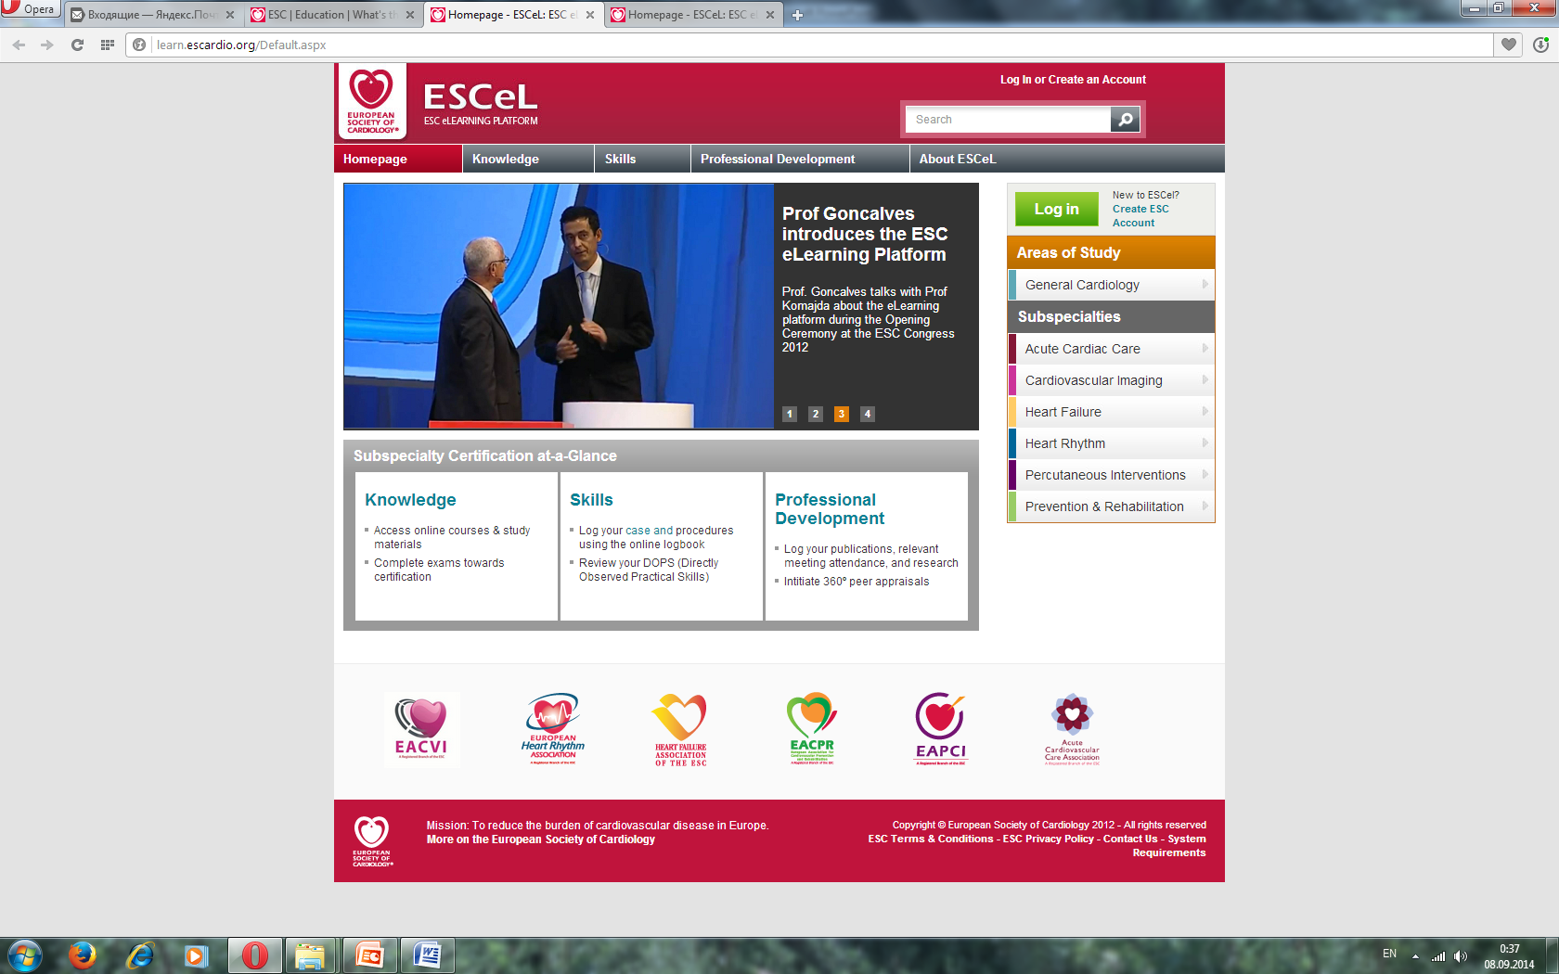
Адаптация и интеграция Европейских образовательных технологий
В 2015 году запущена вторая версия ESCel с возможностью перевода на другие языки
Планируется перевод
на русский язык наиболее востребованных и актуальных курсов
Ожидается размещения окончательных версий и старт их перевода

Slide 32
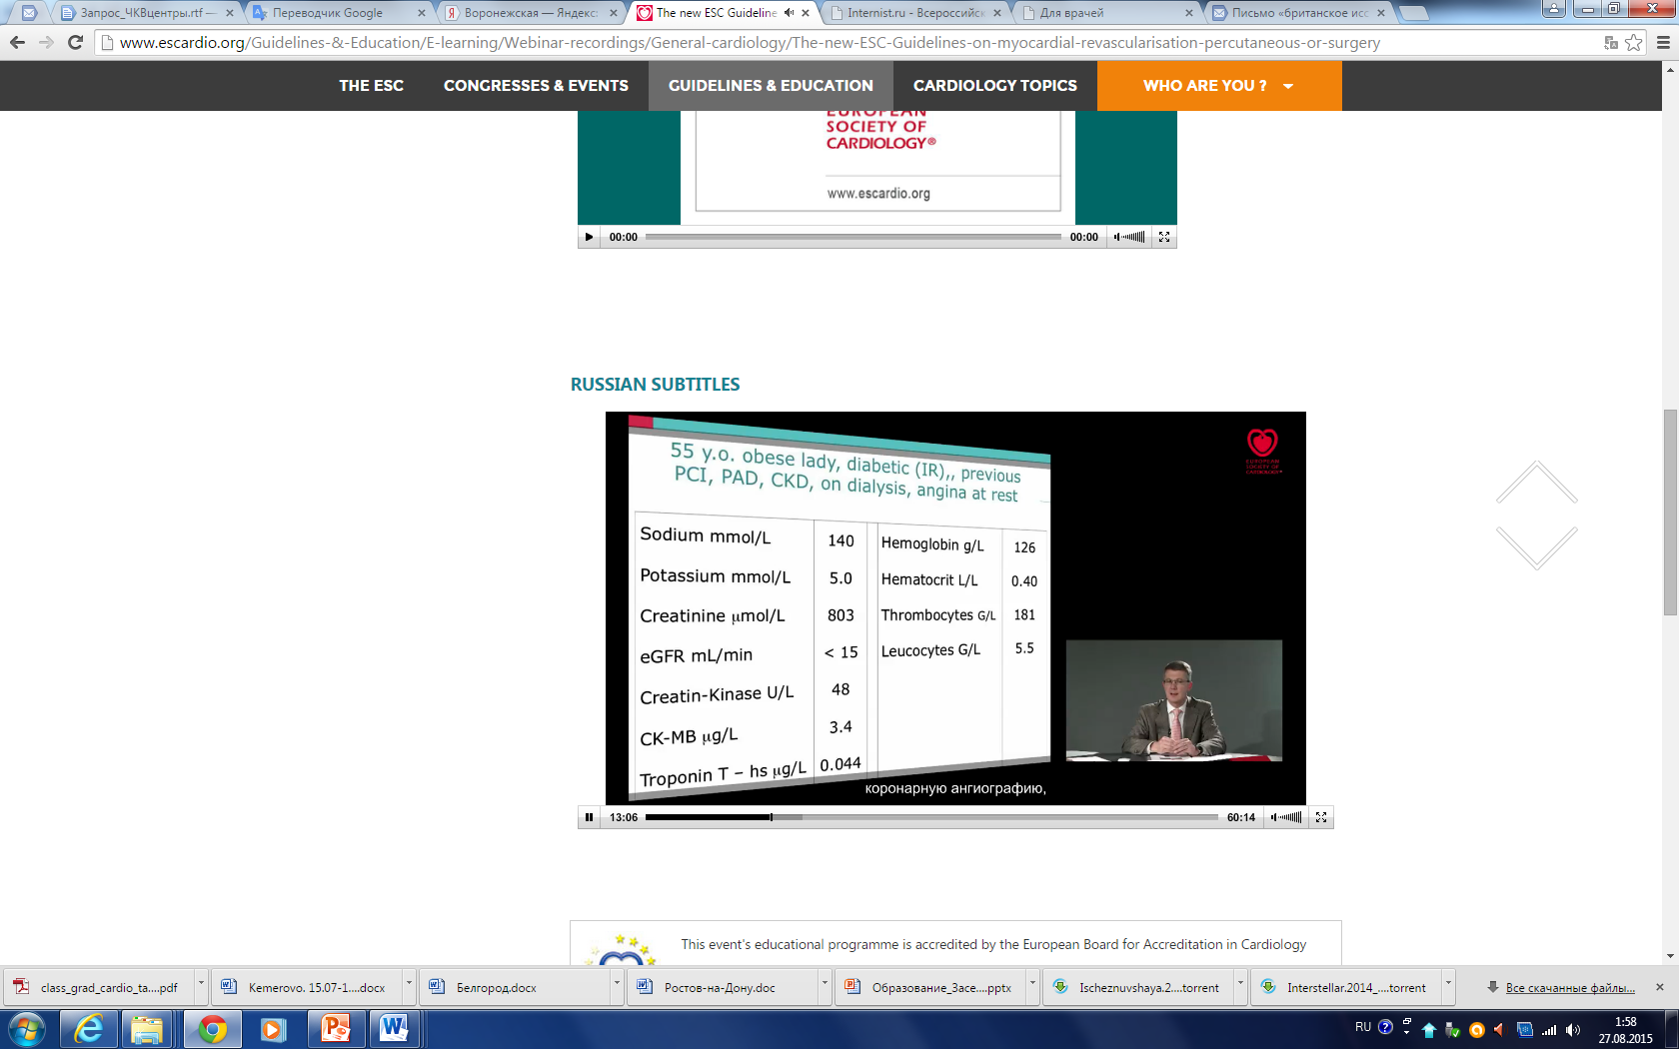
Субтитры на русском языке в вебинарам ESC

Slide 33
Вопросы к обсуждению
Будут ли пользоваться спросом вебинару ESC с субтитрами на русском языке?
Какие еще возможные направления сотрудничества с Европейским обществом?

Slide 34
Расширение сотрудничества с ВУЗами
Заключение меморандумов о сотрудничестве с ВУЗами
Содержание:
  Развитие постдипломного образования врачей по модели непрерывного медицинского образования в Российской Федерации;
  Реализация совместных научных исследований в области медицины и их продвижение на международный уровень;
  Экспертная поддержка разработки научных исследований в ВУЗе
  Карьерное развитие для молодых ученых.

Slide 35
Процесс заключения меморандумов
Заключены договора:
Российский государственный медицинский университет (Москва)
Уральская медицинская академия (Екатеринбург)
Воронежская медицинская академия (Воронеж)
Отправлено предложение: Санкт-Петербург, Казань, Краснодар, Ставрополь, Тюмень, Самара, Пермь, Красноярск, Иркутск, Ростов-на-Дону

Slide 36
Вопросы к обсуждению:
Помощь членов Экспертного совета в заключении меморандумов
Направления сотрудничества, которые могли бы быть интересны ВУЗам

Slide 37
Приглашаем к сотрудничеству!
pko.education@gmail.com

